Slide 1



第十二章 交变电流 电磁波 传感器
第3讲 电磁振荡与电磁波

Slide 2
学习目标
1.了解LC振荡电路中振荡电流的产生过程及电磁振荡过程中能量转化情况。 2.掌握电磁振荡的周期公式和频率公式。 3.理解麦克斯韦电磁场理论,了解电磁波的产生、发射、传播和接收过程。

Slide 3
01
夯实必备知识
目 录
02
研透核心考点
CONTENTS
03
提升素养能力

Slide 4
1
夯实必备知识

Slide 5
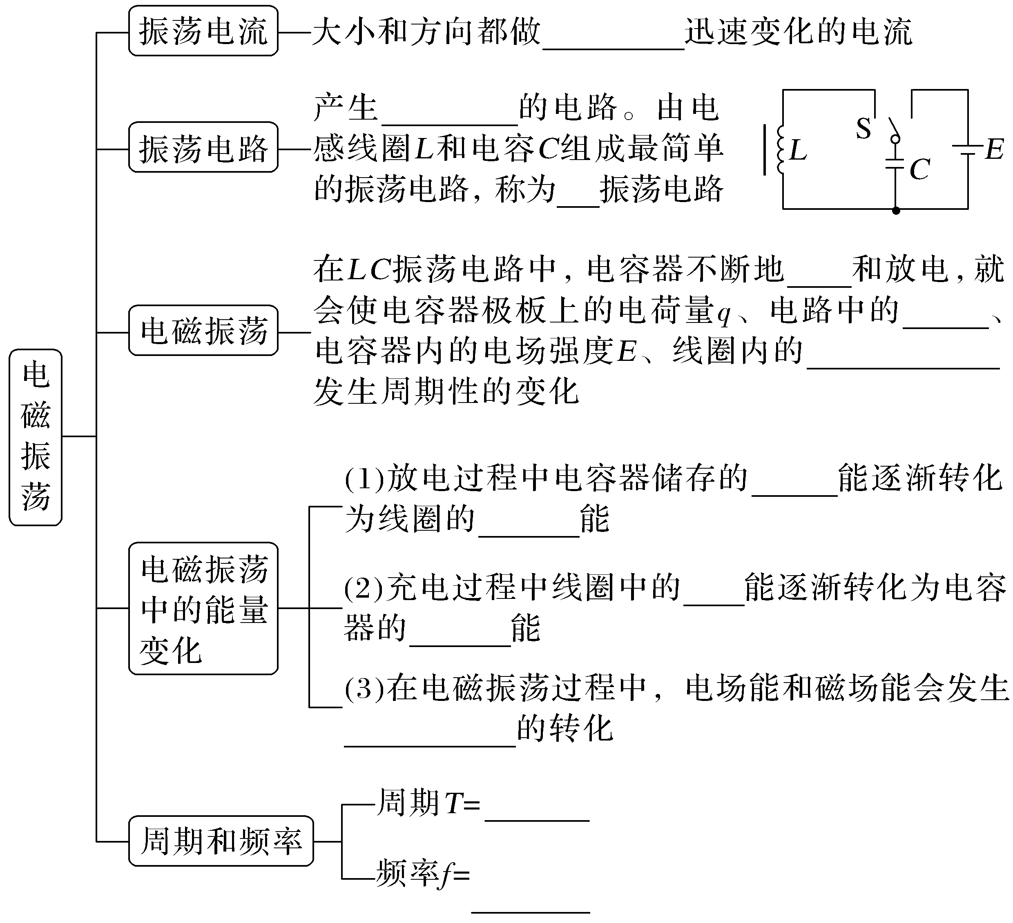


周期性
振荡电流
LC
充电
电流i
磁感应强度B
1.
电场
磁场
磁场
电场
周期性
2π$\sqrt{LC}$
$$\frac{1}{2π\sqrt{LC}}$$

Slide 6
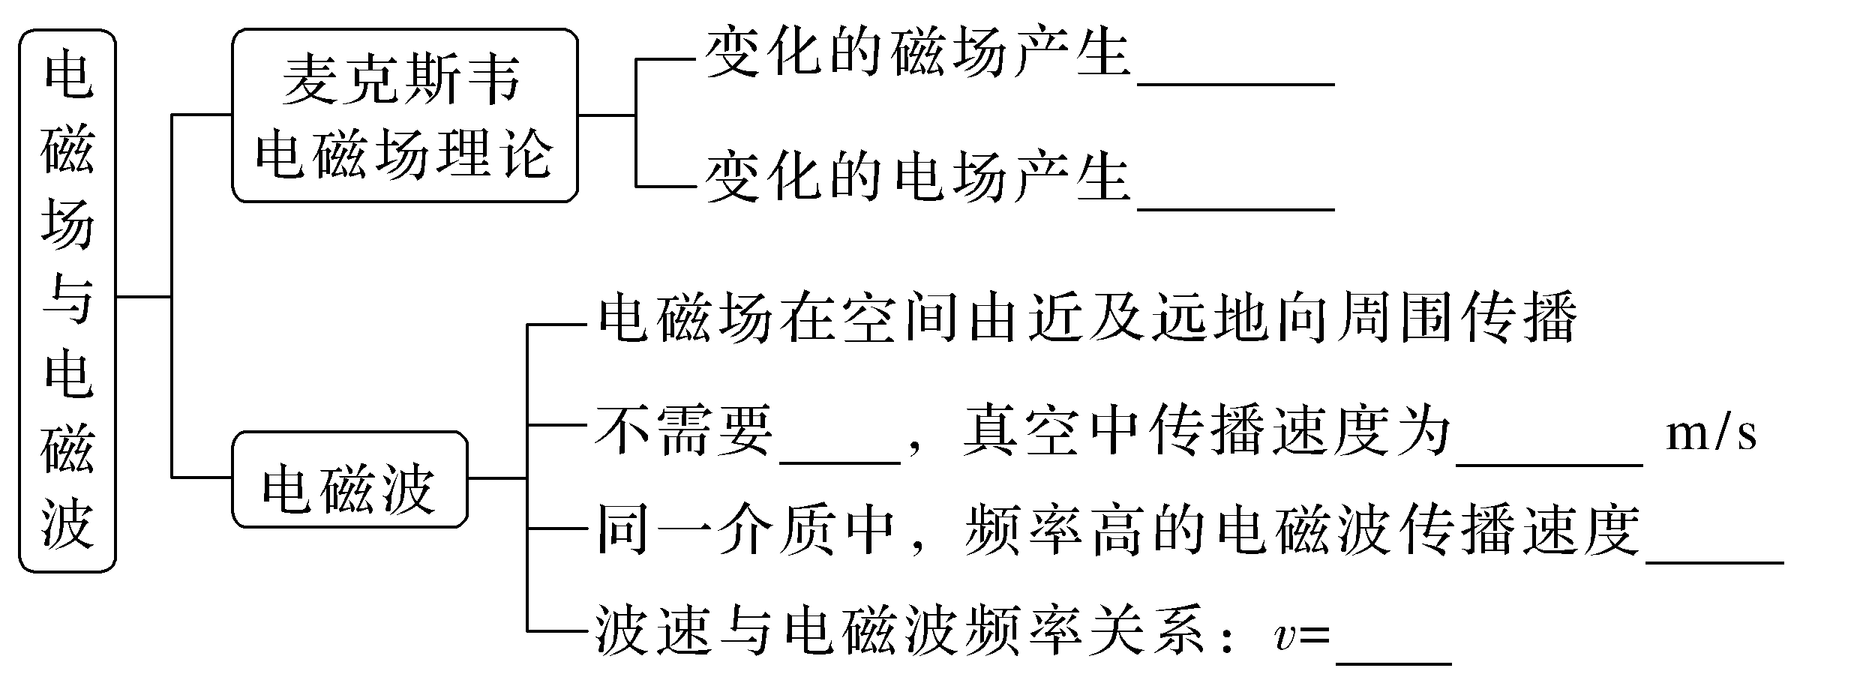
电场
磁场
2.
介质
3×10⁸
小
λf

Slide 7
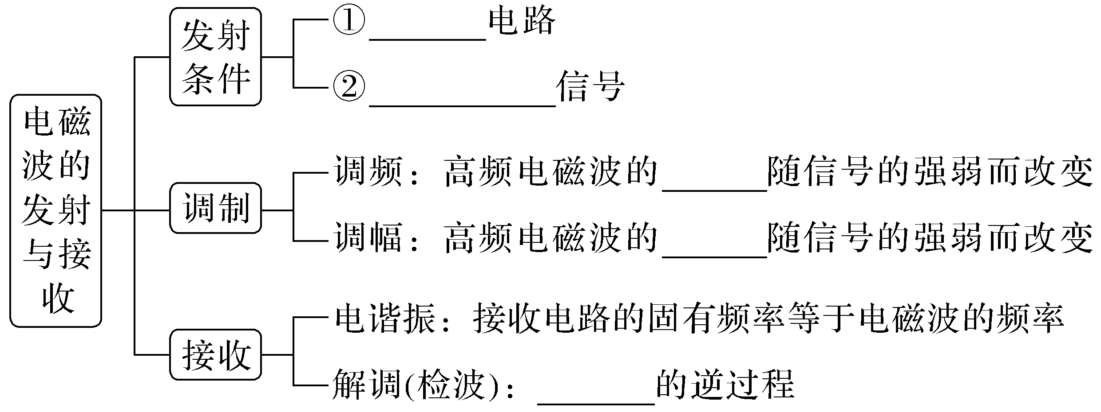
开放
高频振荡
频率
3.
振幅
调制

Slide 8
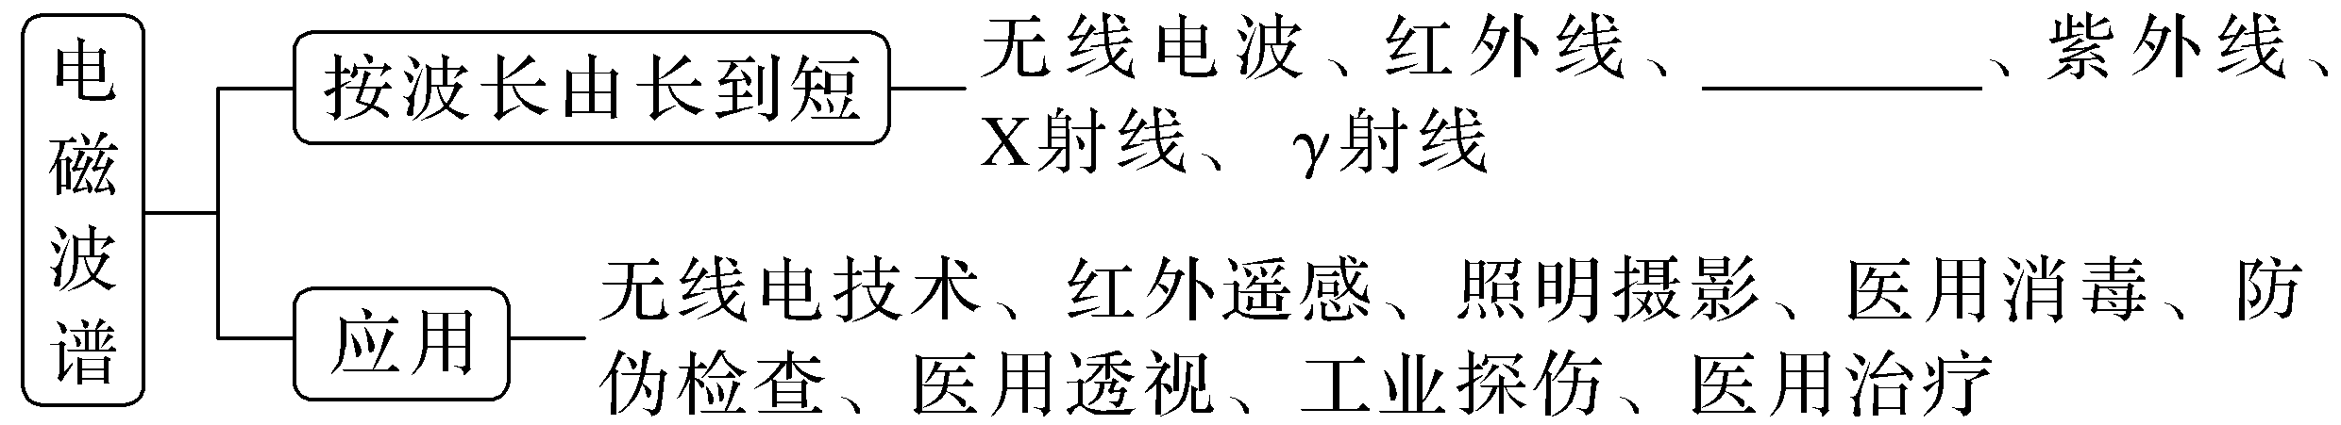
可见光
4.

Slide 9
1.思考判断
(1)LC振荡电路中,电容器放电完毕时,回路中电流最小。( )
(2)LC振荡电路中,回路中的电流最大时回路中的磁场能最大。( )
(3)电磁振荡的固有周期与电流的变化快慢有关。( )
(4)振荡电路的频率越高,发射电磁波的本领越大。( )
(5)要将传递的声音信号向远距离发射,必须以高频电磁波作为载波。( )
(6)只有接收电路发生电谐振时,接收电路中才有振荡电流。( )
(7)解调是调制的逆过程。( )
×
√
×
√
√
×
√

Slide 10
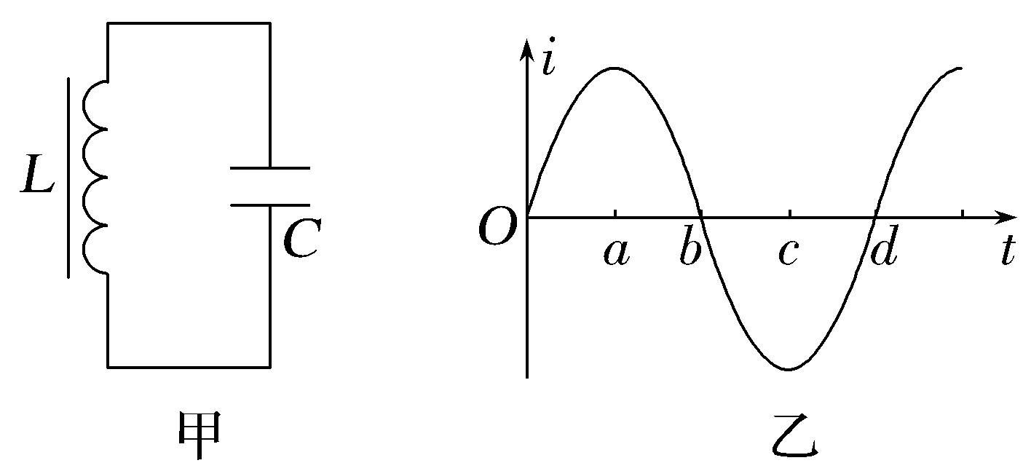
2.如图甲所示为某一LC振荡电路,图乙中的i-t图像为LC振荡电路的电流随时间变化的关系图像。在t=0时刻,回路中电容器的上板带正电,下列说法正确的是( )
C
A.O~a阶段,电容器正在充电,电场能正在向
磁场能转化
B.a~b阶段,电容器正在放电,磁场能正在向
电场能转化
C.b~c阶段,电容器正在放电,回路中电流沿
顺时针方向
D.c~d阶段,电容器正在充电,回路中电流沿逆时针方向

Slide 11
研透核心考点
2
考点一 电磁振荡
考点二 电磁场与电磁波 电磁波谱

Slide 12
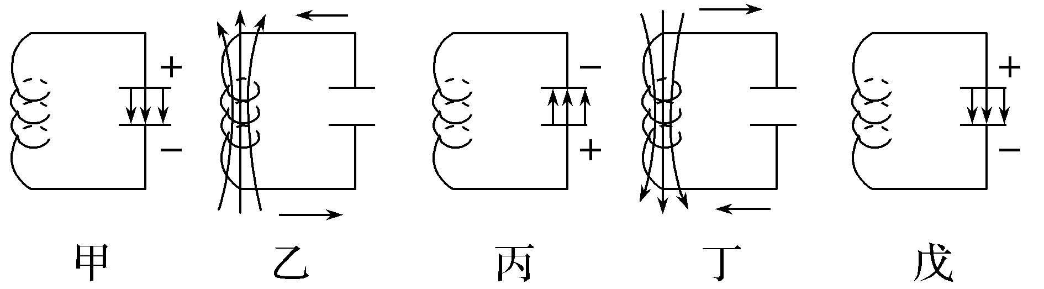
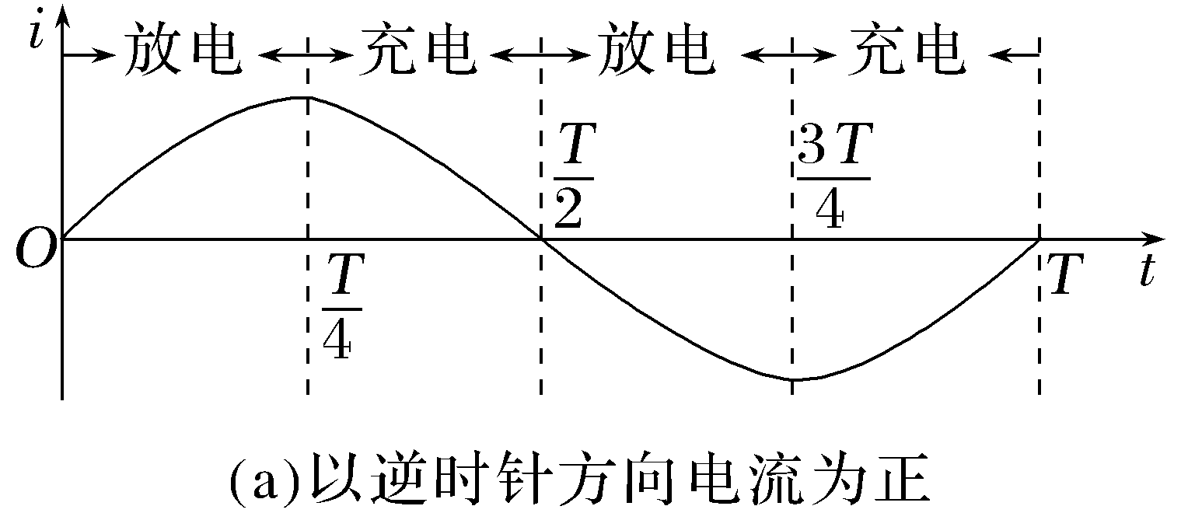
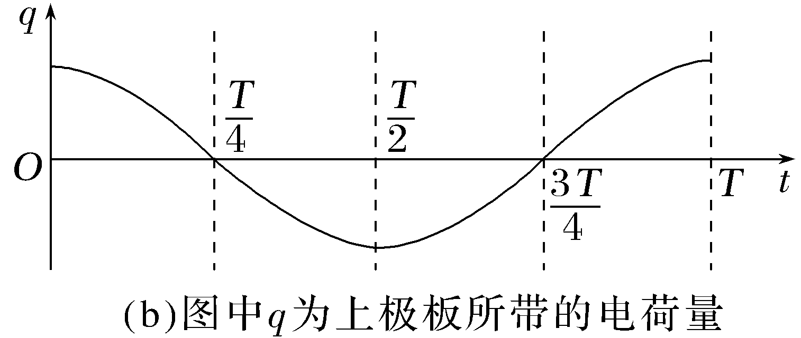
考点一 电磁振荡
1.振荡电流、极板带电荷量随时间的变化图像

Slide 13
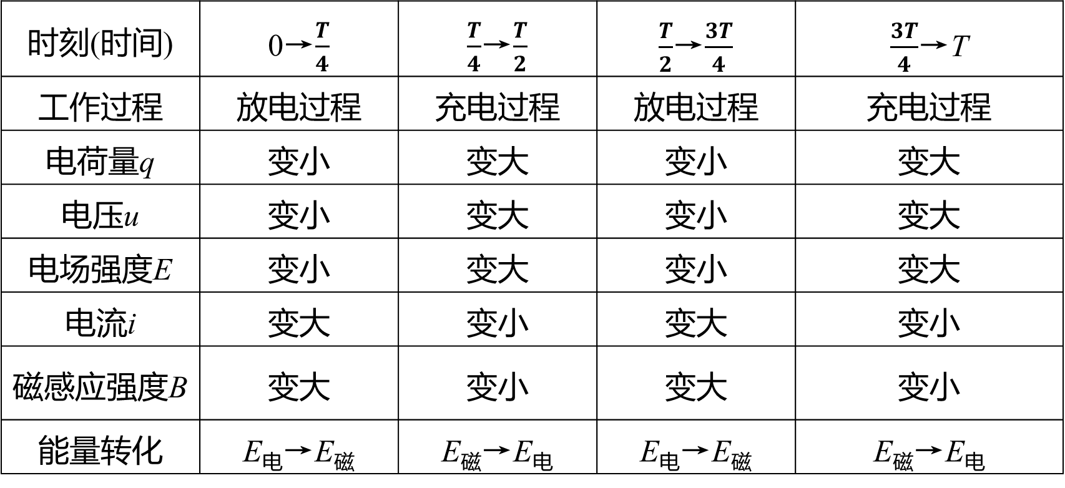
2.各物理量变化情况(电容器电荷量最大时开始计时)
时刻(时间) | 0→$\frac{T}{4}$ | $\frac{T}{4}$→$\frac{T}{2}$ | $\frac{T}{2}$→$\frac{3T}{4}$ | $\frac{3T}{4}$→T
工作过程 | 放电过程 | 充电过程 | 放电过程 | 充电过程
电荷量q | 变小 | 变大 | 变小 | 变大
电压u | 变小 | 变大 | 变小 | 变大
电场强度E | 变小 | 变大 | 变小 | 变大
电流i | 变大 | 变小 | 变大 | 变小
磁感应强度B | 变大 | 变小 | 变大 | 变小
能量转化 | E_{电}→E_{磁} | E_{磁}→E_{电} | E_{电}→E_{磁} | E_{磁}→E_{电}

Slide 14
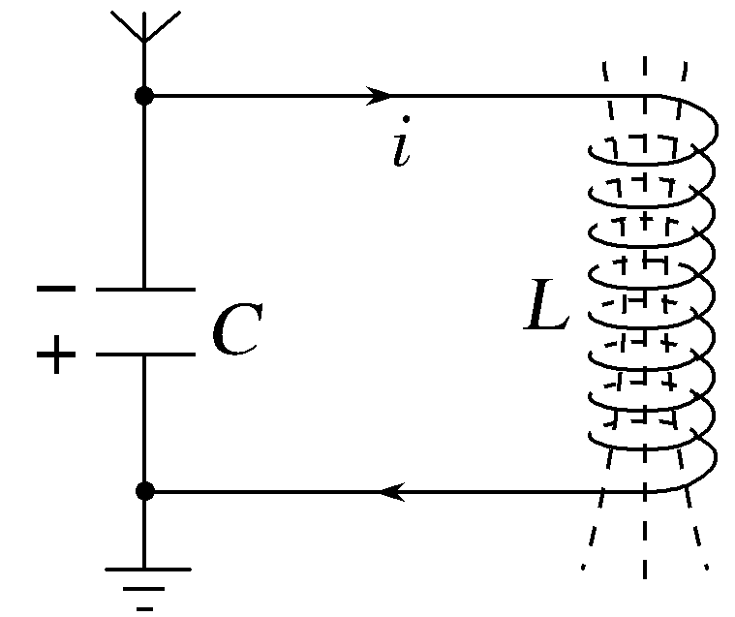
例1 (2026·广东汕尾高三期末)5G信号可由LC振荡电路产生,该电路某时刻的工作状态如图所示,下列说法正确的是( )
A
A.电容器正在充电
B.电流大小正在增大
C.线圈储存的磁场能正在增加
D.线圈正促进电流大小的变化
解析 由题图可知电流方向由上极板流向下极板,且下极板带正电,则此时电容器正在充电,两极板的电荷量增大,电路中电流减小,线圈储存的磁场能正在减小,逐渐转化为电容器的电场能,根据楞次定律可知线圈总是阻碍电流的变化,故A正确。

Slide 15
总结提升 LC振荡电路充、放电过程的判断方法
根据电流流向判断 | 当电流流向带正电的极板时,电容器的电荷量增加,磁场能向电场能转化,处于充电过程;反之,当电流流出带正电的极板时,电荷量减少,电场能向磁场能转化,处于放电过程
根据物理量的变化趋势判断 | 当电容器的带电荷量q(电压U、电场强度E)增大或电流i(磁感应强度B)减小时,处于充电过程;反之,处于放电过程
根据能量判断 | 电场能增加时充电,磁场能增加时放电

Slide 16
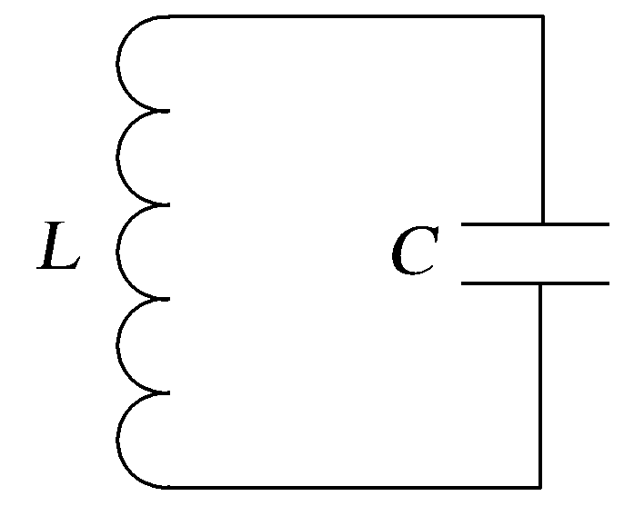
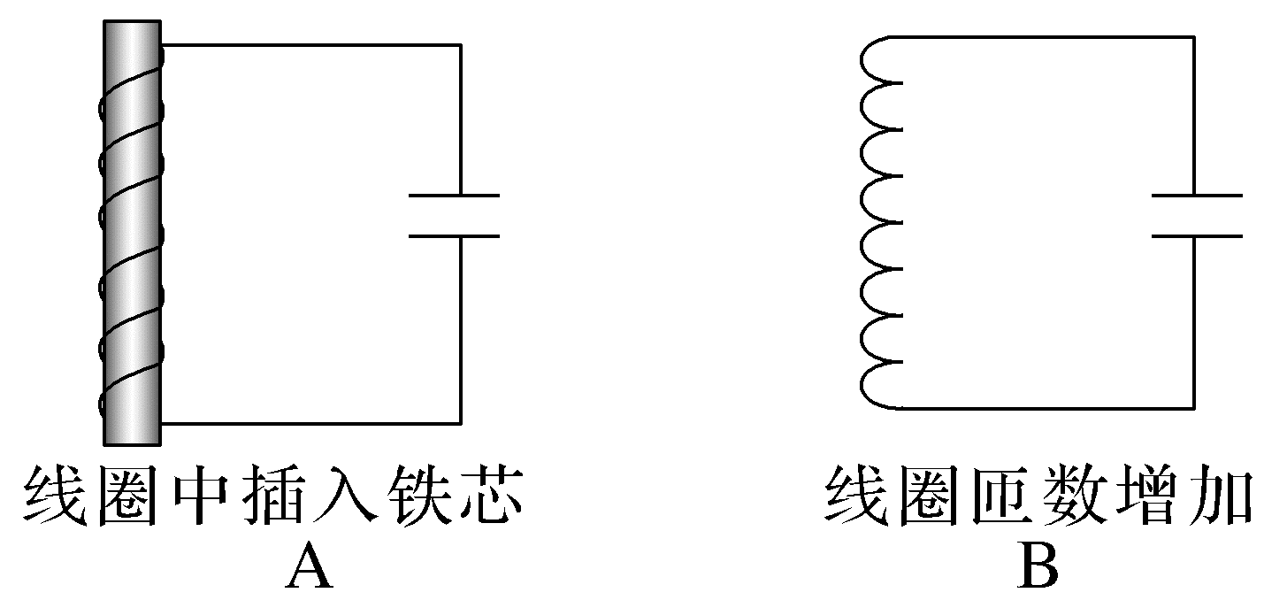
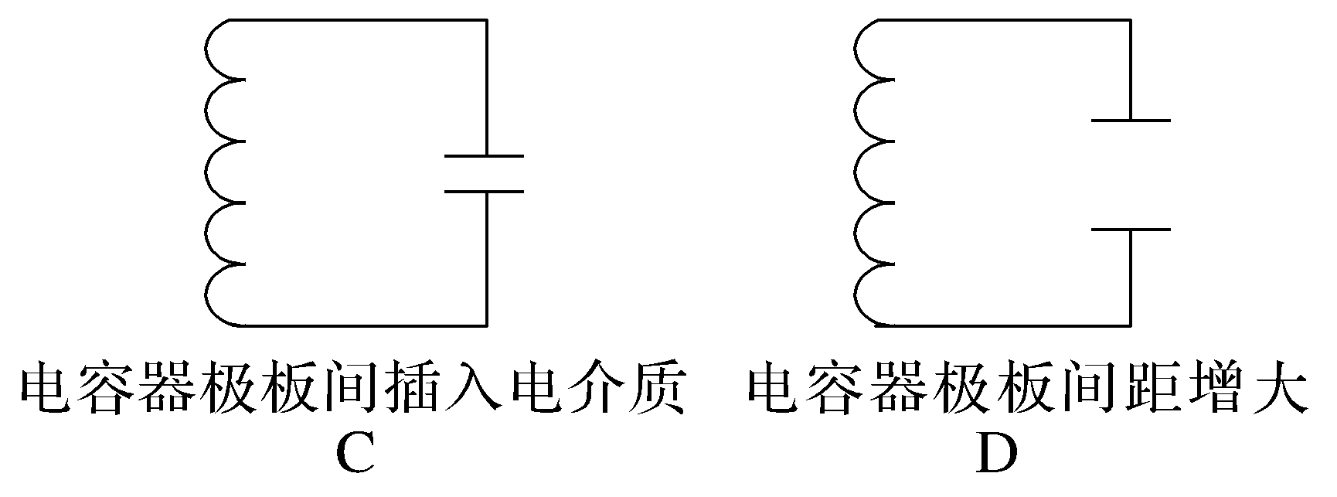
例2 (2025·浙江6月选考,5)如图所示的LC振荡电路,能减小其电磁振荡周期的措施是( )
D

Slide 17
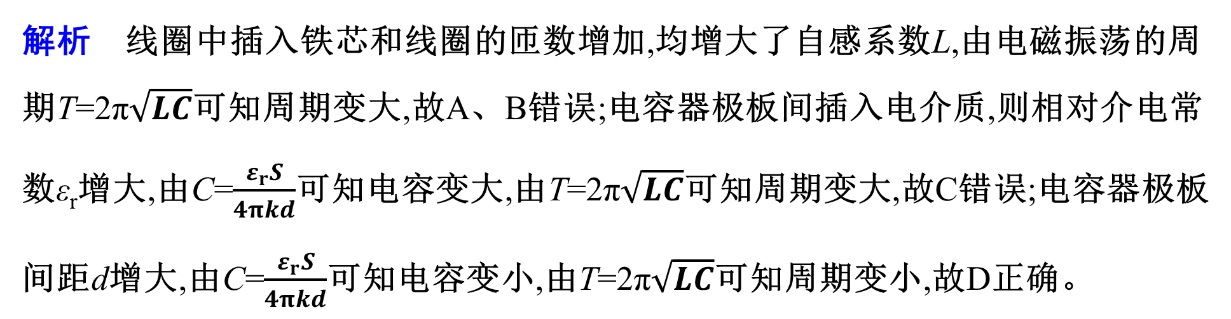
解析 线圈中插入铁芯和线圈的匝数增加,均增大了自感系数L,由电磁振荡的周期T=2π$\sqrt{LC}$可知周期变大,故A、B错误;电容器极板间插入电介质,则相对介电常数ε_{r}增大,由C=$\frac{ε_{r}S}{4πkd}$可知电容变大,由T=2π$\sqrt{LC}$可知周期变大,故C错误;电容器极板间距d增大,由C=$\frac{ε_{r}S}{4πkd}$可知电容变小,由T=2π$\sqrt{LC}$可知周期变小,故D正确。

Slide 18
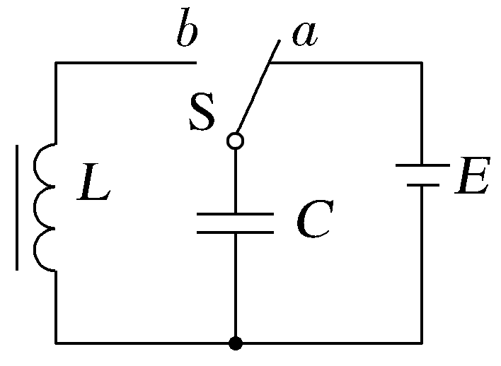
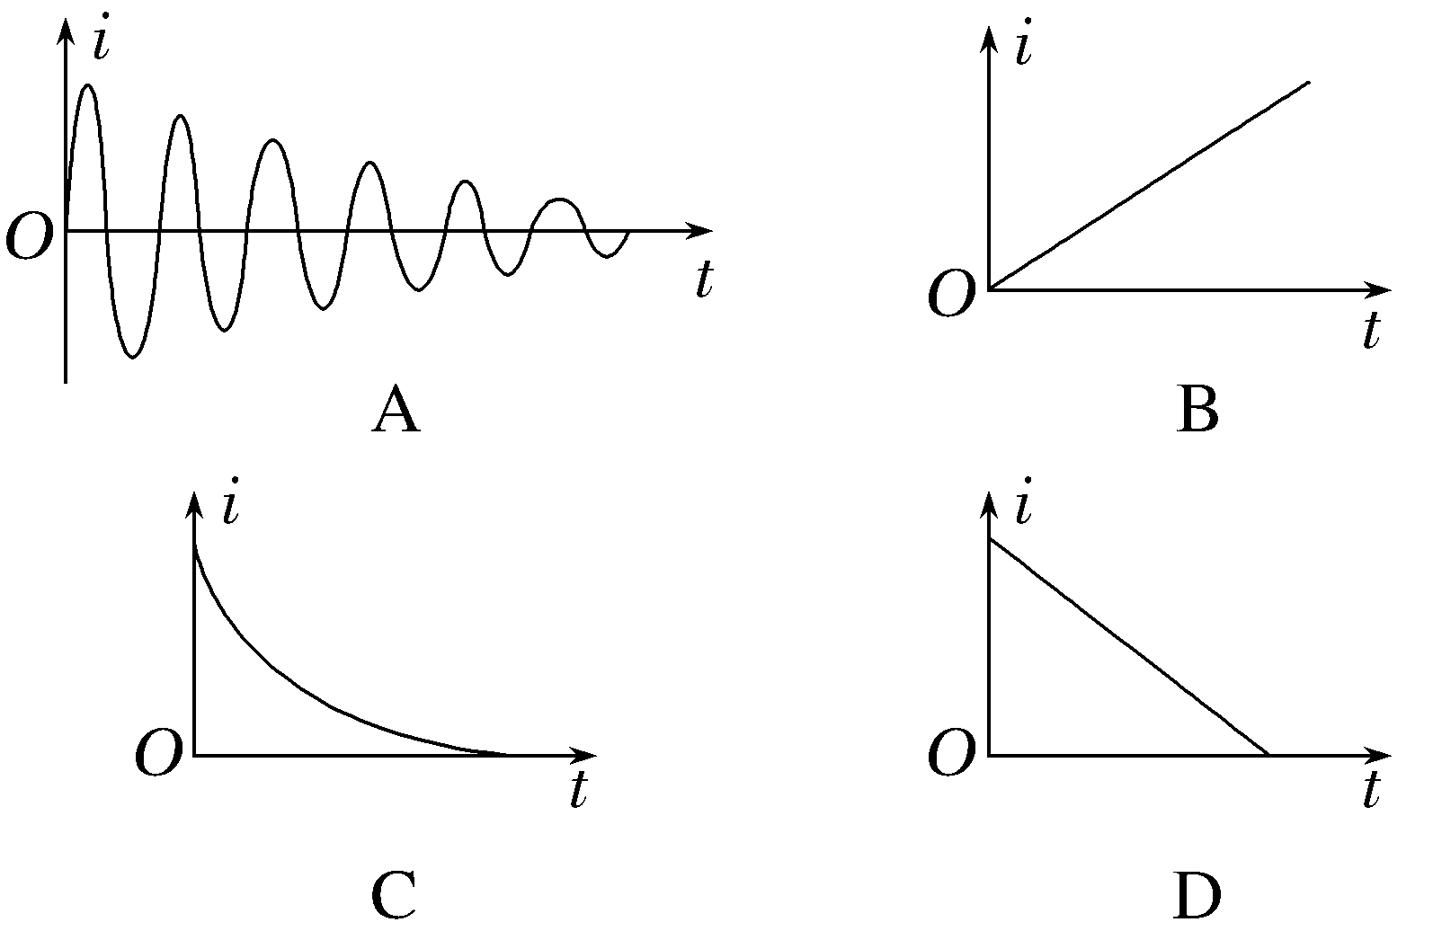
跟踪训练
1.(2025·江苏卷,5)如图所示,将开关S由a拨到b,使电容器C与线圈L构成回路。以电容器C开始放电取作0时刻,能正确反映电路中电流i随时间t变化关系的图像是( )
A
解析 开关S由a拨到b,电容器和电感线圈组成闭合回路,电场能与磁场能周期性转化,形成正弦式振荡电流,由于能量损耗,该系统的能量逐渐减小,振荡电流的振幅逐渐减小,A正确。

Slide 19
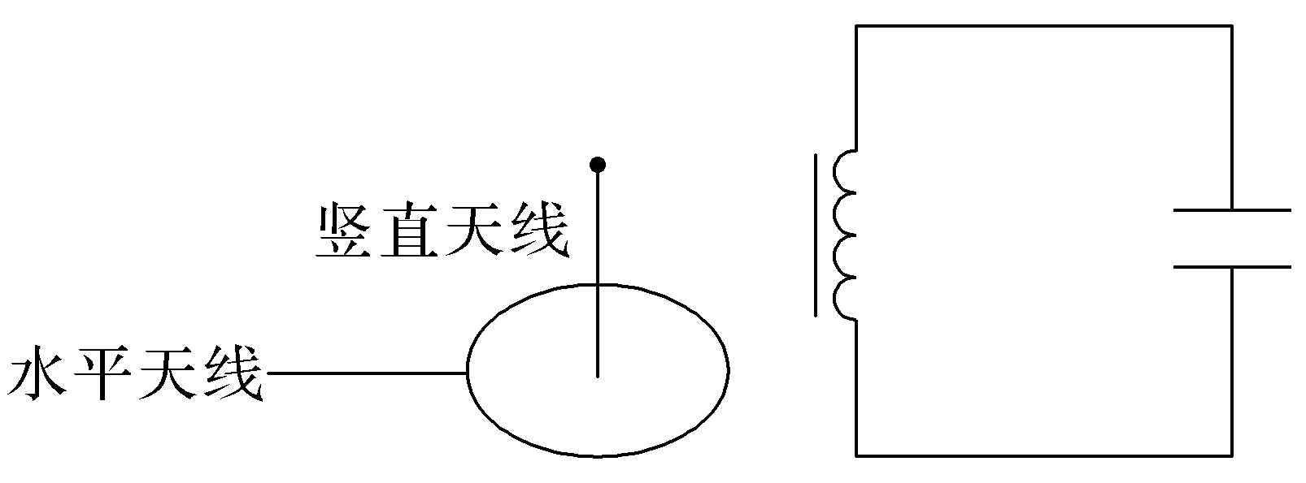
2.(2025·上海卷,13)人手与竖直天线构成可视为如图所示的等效电容器,与自感线圈L构成LC振荡电路。
(1)当人手靠近竖直天线时,电容
(选填“变大”“不变”
或“变小”)。
(2)(多选)在电容器电荷量为零的瞬间,达到最大值的是 。
A.电场能 B.电流
C.磁场能 D.电压

Slide 20
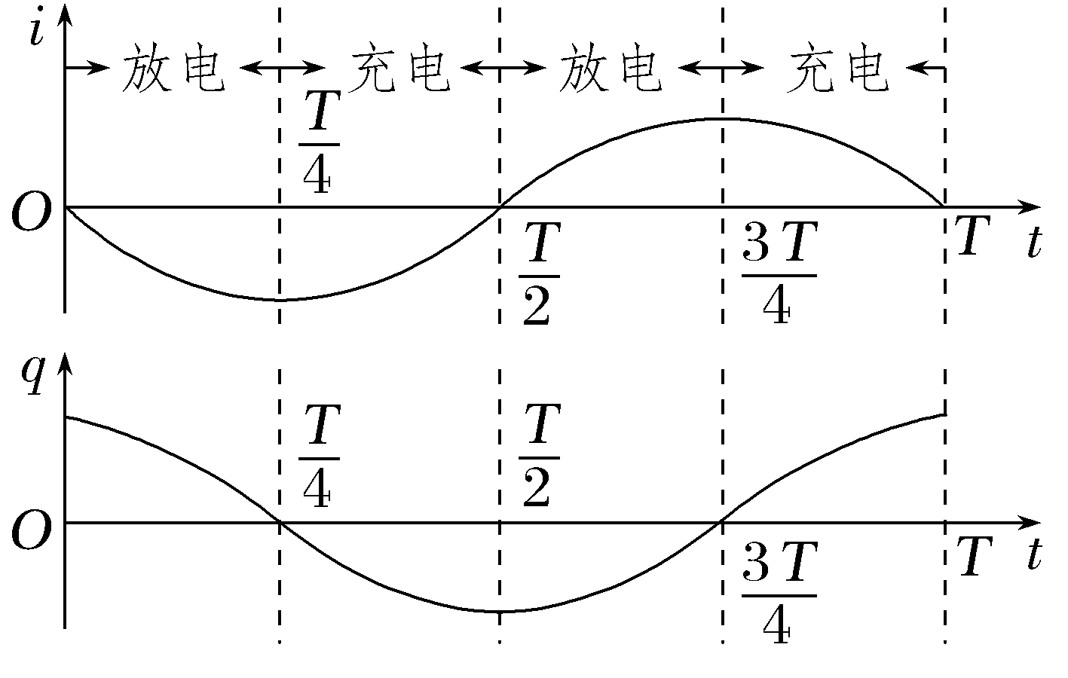
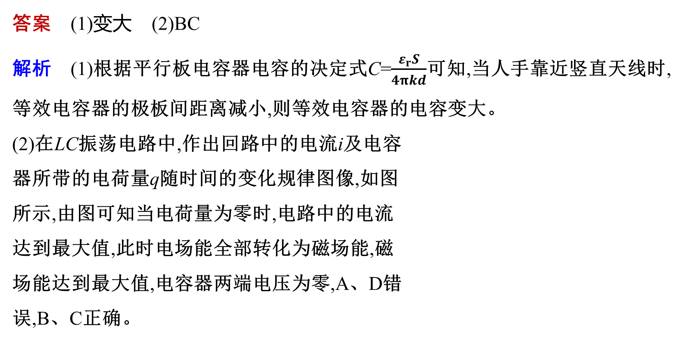
答案 (1)变大 (2)BC
解析 (1)根据平行板电容器电容的决定式C=$\frac{ε_{r}S}{4πkd}$可知,当人手靠近竖直天线时,等效电容器的极板间距离减小,则等效电容器的电容变大。
(2)在LC振荡电路中,作出回路中的电流i及电容
器所带的电荷量q随时间的变化规律图像,如图
所示,由图可知当电荷量为零时,电路中的电流
达到最大值,此时电场能全部转化为磁场能,磁
场能达到最大值,电容器两端电压为零,A、D错
误,B、C正确。

Slide 21
考点二 电磁场与电磁波 电磁波谱
1.对麦克斯韦电磁场理论的理解
恒定的电场不产生磁场 | 恒定的磁场不产生电场
均匀变化的电场在周围空间产生恒定的磁场 | 均匀变化的磁场在周围空间产生恒定的电场
非均匀变化的电场在周围空间产生变化的磁场 | 非均匀变化的磁场在周围空间产生变化的电场
振荡电场产生同频率的振荡磁场 | 振荡磁场产生同频率的振荡电场

Slide 22
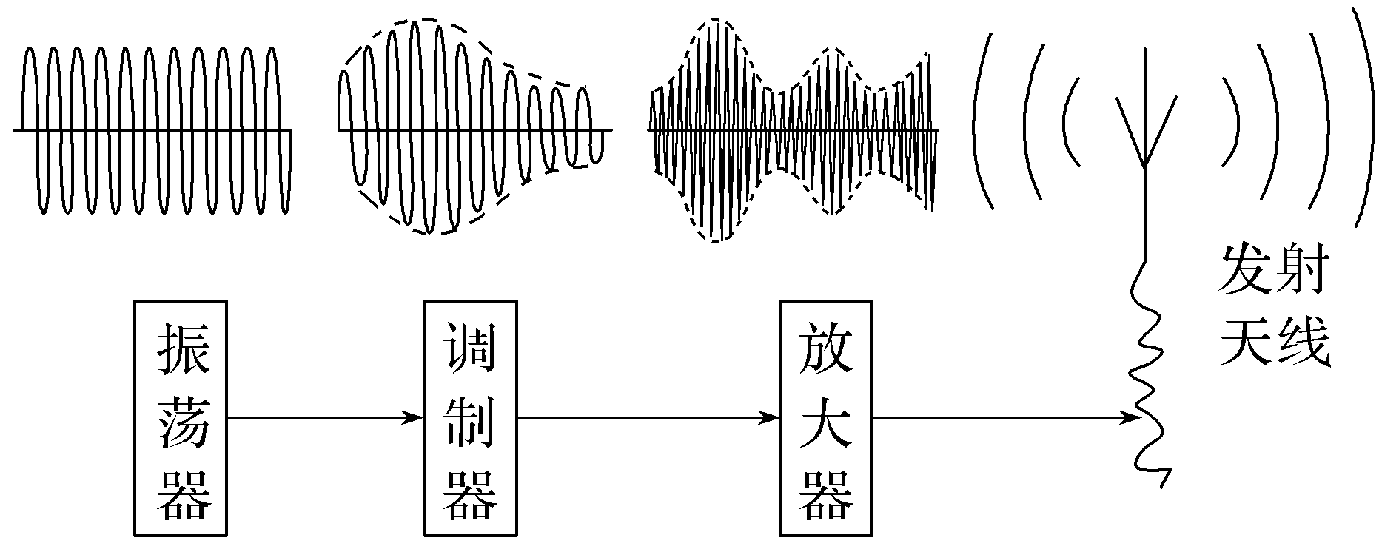
2.电磁波的发射示意图(如图所示)
3.电磁波接收的方法
(1)利用调谐产生电谐振,使接收电路的感应电流最强。
(2)利用解调把接收电路中的有用信号分离出来。

Slide 23
例3 (2025·云南曲靖模拟)“神舟号”系列飞船的成功发射及其后续的平稳运行,在很大程度上得益于载人航天测控通信系统的高效运作。该系统利用电磁波确保了地面指挥人员能够实时、准确地与飞船保持通信联系。关于电磁波,下列说法正确的是( )
A.麦克斯韦预言了电磁波的存在,并通过实验捕捉到了电磁波
B.稳定的电场周围产生磁场,稳定的磁场周围产生电场
C.电磁波可以传递信息,声波不能传递信息
D.电磁波在真空中的传播速度等于3×10⁸ m/s
D

Slide 24
解析 麦克斯韦预言了电磁波的存在,赫兹通过实验首次证实了电磁波的存在,故A错误;根据麦克斯韦电磁场理论,变化的电场周围产生磁场,变化的磁场周围产生电场,稳定的电场(磁场)不会产生磁场(电场),故B错误;电磁波和声波均能传递信息,例如声波用于语音交流,故C错误;电磁波在真空中的传播速度与光速相等,均为3×10⁸ m/s,故D正确。

Slide 25
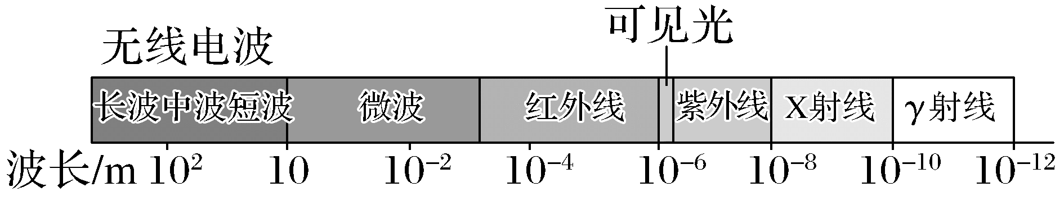
例4 关于电磁波谱,下列说法中正确的是( )
D
A.红外体温计的工作原理是人的体温越高,发射的红外线越强,有时物体温度较低,不发射红外线,导致无法使用
B.紫外线的频率比可见光低,医学中常用于杀菌消毒,长时间照射人体可能损害健康
C.X射线、γ射线频率较高,波动性较强,粒子性较弱,较难发生光电效应
D.手机通信使用的是无线电波,其波长较长,更容易观察到衍射现象

Slide 26
解析 所有物体都会发射红外线,A错误;紫外线的频率比可见光高,B错误;X射线、γ射线频率较高,波动性较弱,粒子性较强,较易发生光电效应,C错误;手机通信使用的是无线电波,其波长较长,更容易发生明显的衍射现象,D正确。

Slide 27
总结提升 电磁波谱分类及应用
电磁波谱 | 频率/Hz | 真空中波长/m | 特性 | 应用 | 递变规律
无线电波 | <3×10¹¹ | >10⁻³ | 波动性强,易发生衍射 | 无线电技术 | 波长越长,越容易产生干涉、衍射现象,波长越短,穿透能力越强。不同频率的电磁波在同一种介质中传播时,频率越高,折射率越大,速度越小
红外线 | 10¹¹~ 10¹⁵ | 10⁻⁷~10⁻³ | 热效应 | 红外遥感
可见光 | 10¹⁵ | 10⁻⁷ | 引起视觉 | 照明、摄影
紫外线 | 10¹⁵~ 10¹⁶ | 10⁻⁸~10⁻⁷ | 化学效应、荧光效应、灭菌消毒 | 医用消毒、防伪
X射线 | 10¹⁶~ 10¹⁹ | 10⁻¹¹~10⁻⁸ | 穿透本领强 | 检查、医用透视
γ射线 | >10¹⁹ | <10⁻¹¹ | 穿透本领最强 | 工业探伤、医用治疗

Slide 28
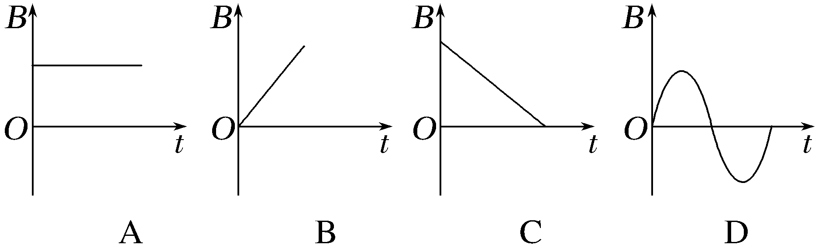
跟踪训练
3.(2025·江苏苏州高三检测)如图所示的磁场中,根据磁感应强度随时间变化情况,能产生电磁波的是( )
D
解析 选项A是恒定的磁场,不能产生电磁波,故A错误;选项B、C都是均匀变化的磁场,产生稳定的电场,而稳定的电场不会产生磁场,不能产生电磁波,故B、C错误;选项D是振荡磁场,会产生振荡的电场,电场和磁场交替产生,在空间传播形成电磁波,故D正确。

Slide 29
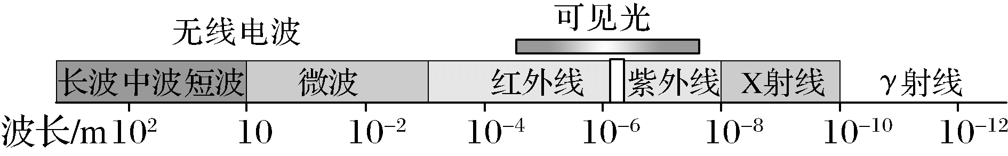
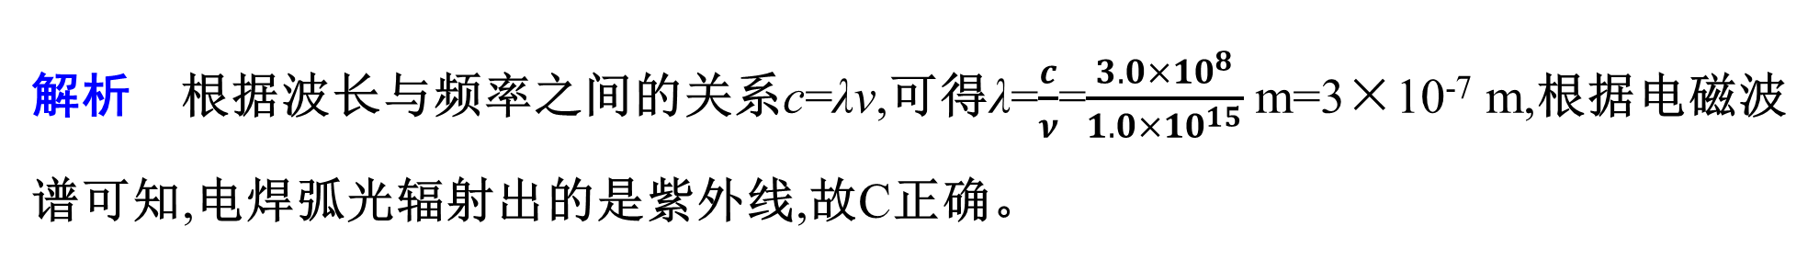
4.电焊作业时,会产生对人体有害的电焊弧光,辐射出大量频率为1.0×10¹⁵ Hz的电磁波。根据如图所示的电磁波谱,判断它属于哪种电磁波( )
C
A.微波 B.红外线 C.紫外线 D.X射线
解析 根据波长与频率之间的关系c=λν,可得λ=$\frac{c}{ν}$=$\frac{3.0×{10}^{8}}{1.0×{10}^{15}}$ m=3×10⁻⁷ m,根据电磁波谱可知,电焊弧光辐射出的是紫外线,故C正确。

Slide 30
3
提升素养能力

Slide 31
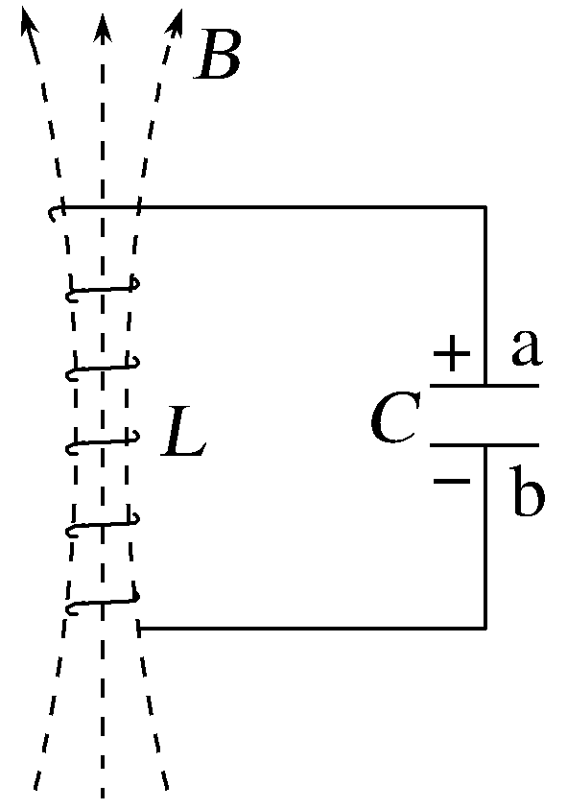
A级 基础对点练
对点练1 电磁振荡
1.(2025·辽宁沈阳模拟)一个电感线圈L和电容器C组成的振荡电路,如图所示,该时刻电感线圈内的磁场方向向上,电容器的a极板带正电荷,对该时刻下列说法正确的是( )
C
A.电感线圈内的磁场在增强 B.电感线圈内的电流在变大
C.电容器带的电荷量在增加 D.两极板之间的电压在减小
解析 该时刻电感线圈内的磁场方向向上,说明回路中的电流为逆时针,电容器充电,两极板之间的电压在增大,电容器带的电荷量在增加,电感线圈内的电流在变小,电感线圈内的磁场在减弱,故C正确。

Slide 32
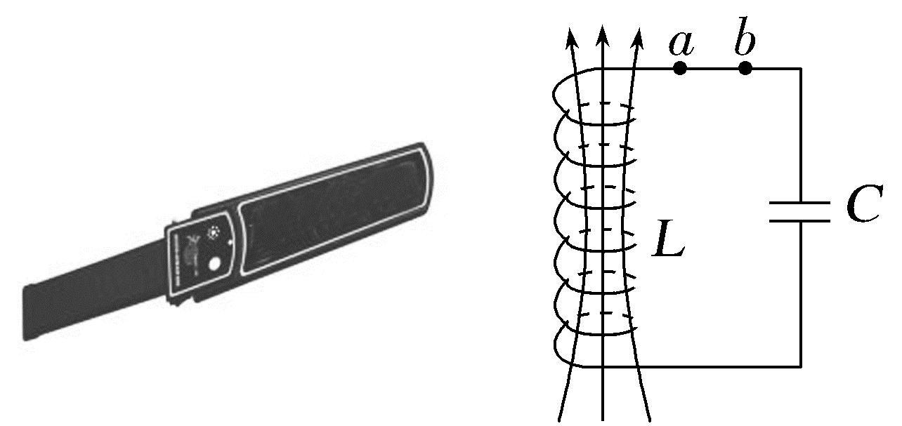
2.如图所示为金属探测仪,其内部主要原理为一LC振荡电路,当探测仪靠近金属物体时,线圈的自感系数增大,从而使振荡电路中的电流频率发生变化而发出声响。已知某时刻,线圈中的磁场方向如图所示,且电流正在减小,则( )
C
A.该时刻电流从a流向b
B.该时刻电容器正在放电
C.该时刻电路中磁场能正在向电场能转化
D.探测仪靠近金属时,振荡电流的频率增大

Slide 33
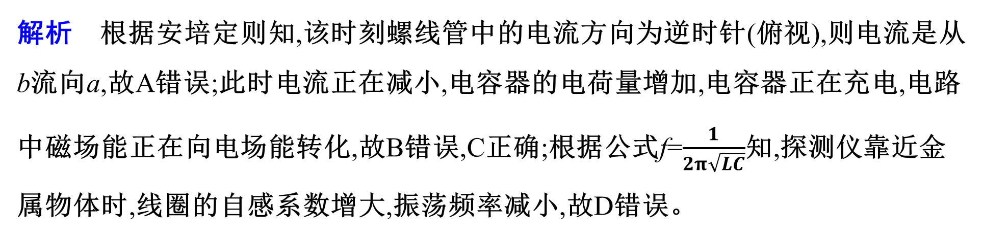
解析 根据安培定则知,该时刻螺线管中的电流方向为逆时针(俯视),则电流是从b流向a,故A错误;此时电流正在减小,电容器的电荷量增加,电容器正在充电,电路中磁场能正在向电场能转化,故B错误,C正确;根据公式f=$\frac{1}{2π\sqrt{LC}}$知,探测仪靠近金属物体时,线圈的自感系数增大,振荡频率减小,故D错误。

Slide 34
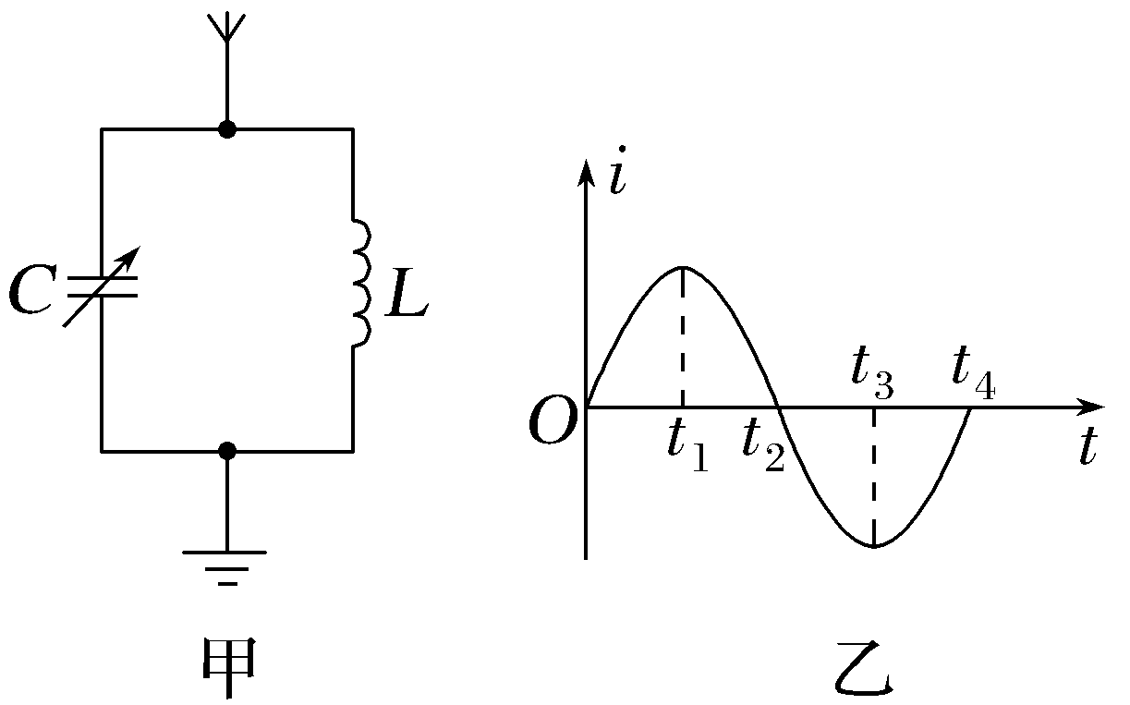
3.(2025·湖北恩施模拟)收音机的调谐电路如图甲所示,改变可变电容器C的电容,进而改变调谐电路的频率。某次调频后,电路中的高频电流i随时间t的变化规律为如图乙所示的正弦曲线。下列说法正确的是( )
A
A.t₂时刻,线圈L的自感电动势最大
B.电容C减小,接收的信号波长更长
C.t₂~t₃时间内,回路中的磁场能正在向电场能转化
D.通过调谐电路接收到的高频电流,就是我们需要
的声音或图像信号

Slide 35
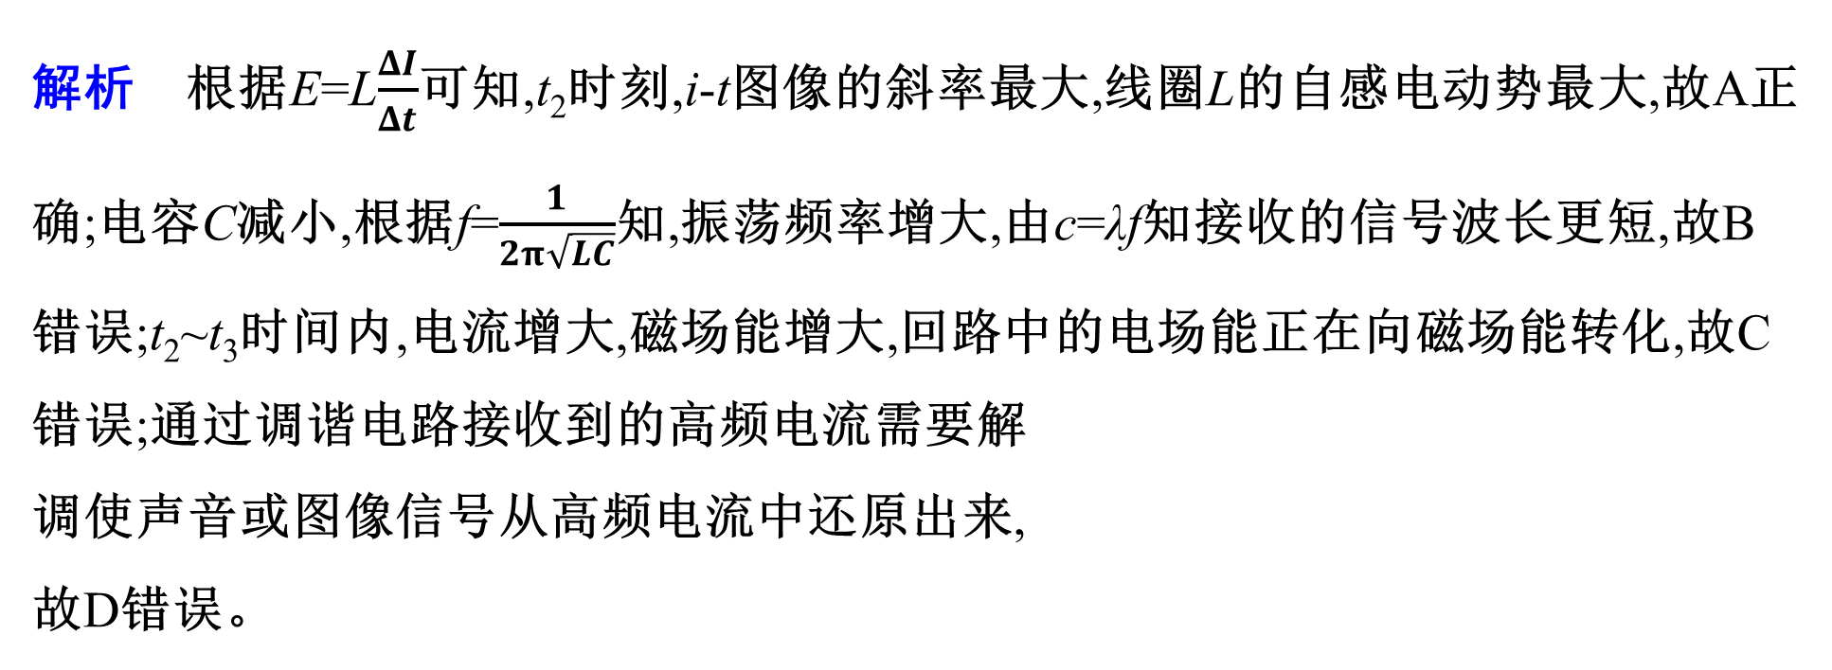
解析 根据E=L$\frac{ΔI}{Δt}$可知,t₂时刻,i-t图像的斜率最大,线圈L的自感电动势最大,故A正确;电容C减小,根据f=$\frac{1}{2π\sqrt{LC}}$知,振荡频率增大,由c=λf知接收的信号波长更短,故B错误;t₂~t₃时间内,电流增大,磁场能增大,回路中的电场能正在向磁场能转化,故C错误;通过调谐电路接收到的高频电流需要解
调使声音或图像信号从高频电流中还原出来,
故D错误。

Slide 36
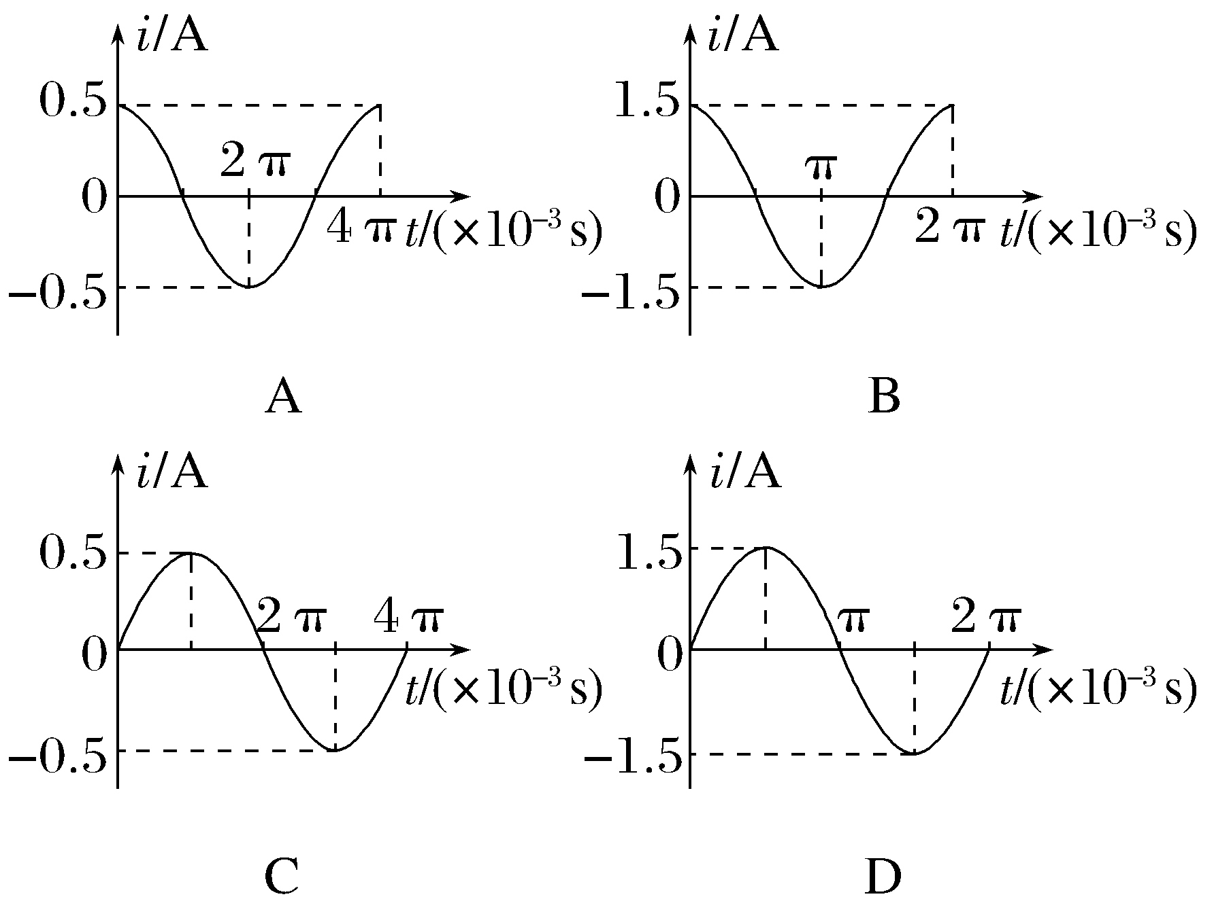
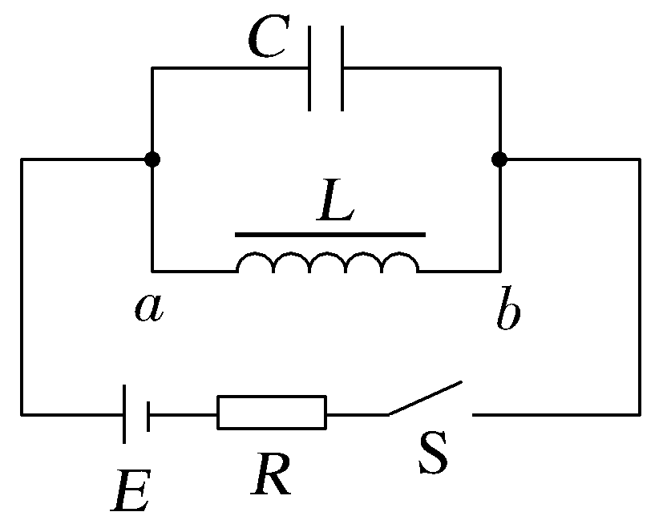
4.如图所示,线圈L的自感系数为0.1 H,直流电阻为零,电容器C的电容为40 μF,电阻R的阻值为3 Ω,电源电动势E=1.5 V,内阻不计。闭合开关S,待电路达到稳定状态后断开开关S,LC电路中将产生电磁振荡。如果规定线圈中的电流方向从a到b为正,断开开关的时刻t=0,则电感线圈中电流i随时间t变化的图像为( )
A

Slide 37
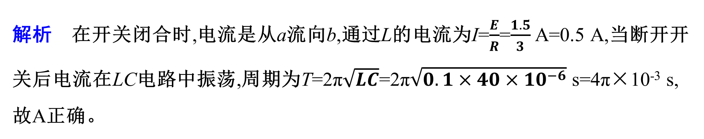
解析 在开关闭合时,电流是从a流向b,通过L的电流为I=$\frac{E}{R}$=$\frac{1.5}{3}$ A=0.5 A,当断开开关后电流在LC电路中振荡,周期为T=2π$\sqrt{LC}$=2π$\sqrt{0.1×40×{10}^{−6}}$ s=4π×10⁻³ s,故A正确。

Slide 38
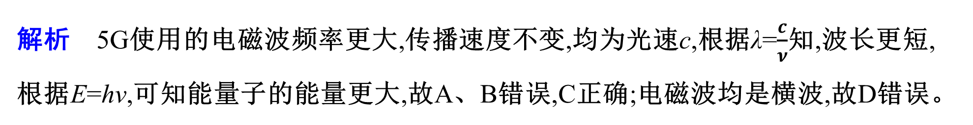
对点练2 电磁场与电磁波 电磁波谱
5.(2025·湖北荆州模拟)我国高铁技术、北斗卫星导航系统、5G通信技术,目前处于世界领先水平。与4G相比,5G具有“更高网速、低延时、低功率海量连接、通信使用的电磁波频率更高”等特点。与4G相比,5G使用的电磁波( )
A.波长更长 B.传播速度更快
C.能量子的能量更大 D.4G信号是横波,5G信号是纵波
C
解析 5G使用的电磁波频率更大,传播速度不变,均为光速c,根据λ=$\frac{c}{ν}$知,波长更短,根据E=hν,可知能量子的能量更大,故A、B错误,C正确;电磁波均是横波,故D错误。

Slide 39
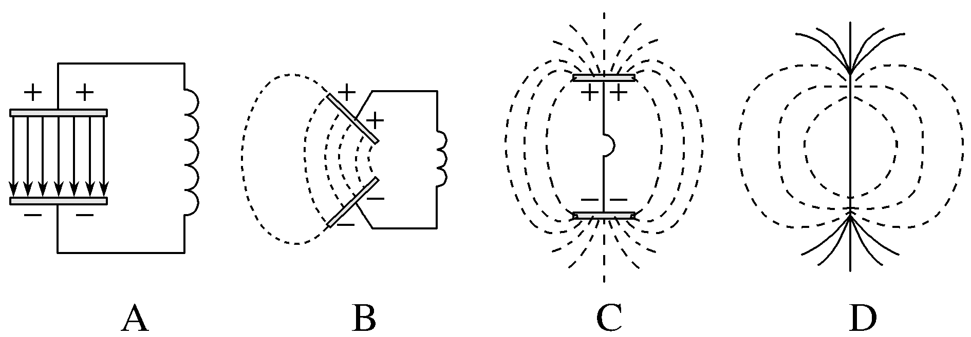
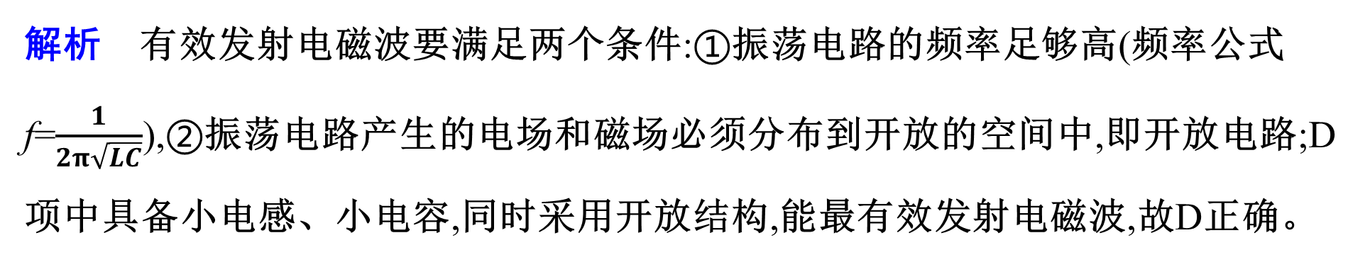
6.(2026·浙江杭州模拟)以下电路中,能够最有效发射电磁波的是( )
D
解析 有效发射电磁波要满足两个条件:①振荡电路的频率足够高(频率公式f=$\frac{1}{2π\sqrt{LC}}$),②振荡电路产生的电场和磁场必须分布到开放的空间中,即开放电路;D项中具备小电感、小电容,同时采用开放结构,能最有效发射电磁波,故D正确。

Slide 40
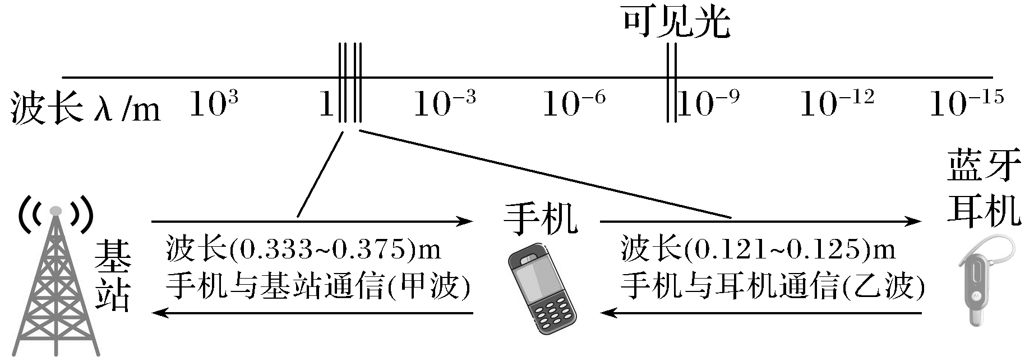
7.(2026·云南楚雄高三月考)随着科技的进步,越来越多的人使用蓝牙耳机,手机与基站及耳机的通信如图所示。若基站与手机、手机与耳机之间通信的电磁波分别为甲波、乙波,则以下说法正确的是( )
C
A.甲、乙波的频率都比可见光的频率大
B.真空中甲波的传播速度比乙波的
传播速度小
C.真空中甲波比乙波更容易绕过障碍物
D.甲波与乙波有可能发生干涉

Slide 41
解析 由题图可知,甲、乙波的波长都比可见光的波长大,根据波长、波速和频率关系式c=λf知,甲、乙波的频率都比可见光的频率小,故A错误;电磁波在真空中传播速度相同,则真空中甲、乙波的传播速度相同,故B错误;由于甲波波长大于乙波波长,则甲波更容易发生明显的衍射现象,可知真空中甲波比乙波更容易绕过障碍物,故C正确;两列波发生干涉的条件是频率相同,振动方向相同,相位差恒定,甲、乙波的频率不同,不能发生干涉现象,故D错误。

Slide 42
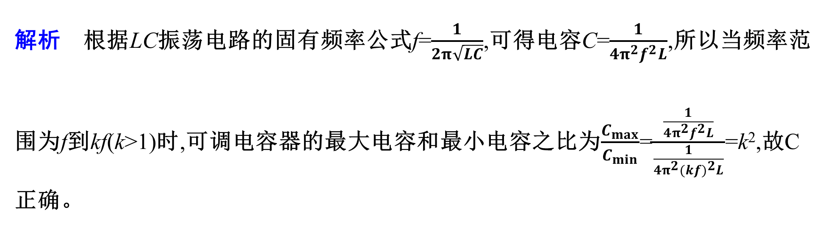
B级 综合提升练
8.某收音机中的LC振荡电路,由固定线圈和可调电容器组成,能够产生频率范围为f到kf(k>1)的电磁振荡。可调电容器的最大电容和最小电容之比为( )
A.k⁴ B.k³ C.k² D.k
C
解析 根据LC振荡电路的固有频率公式f=$\frac{1}{2π\sqrt{LC}}$,可得电容C=$\frac{1}{4π^{2}f^{2}L}$,所以当频率范围为f到kf(k>1)时,可调电容器的最大电容和最小电容之比为$\frac{C_{max}}{C_{min}}$=$\frac{\frac{1}{4π^{2}f^{2}L}}{\frac{1}{4π^{2}{(kf)}^{2}L}}$=k²,故C正确。

Slide 43
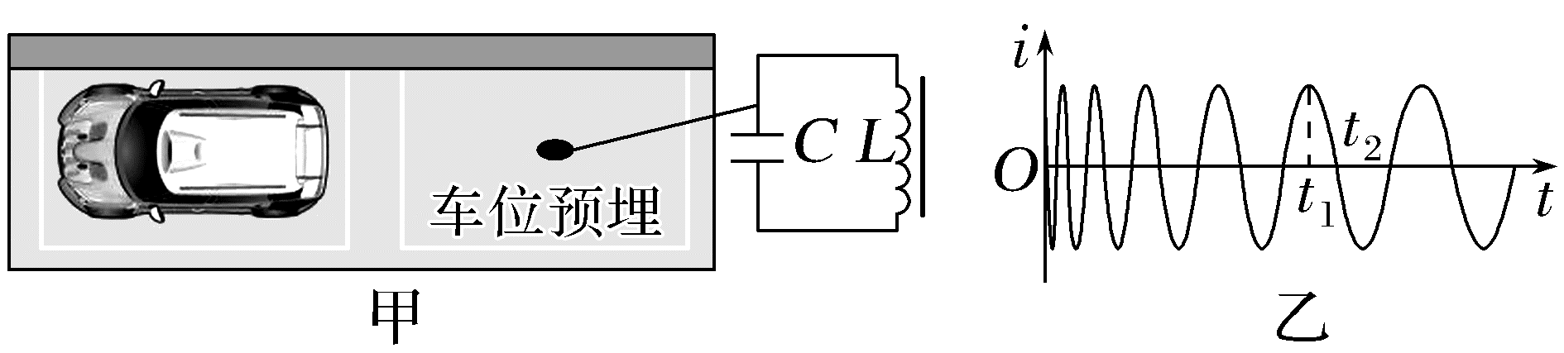
9.(2025·四川遂宁模拟)城市停车自动收费系统原理如图甲所示,车位地面预埋有自感线圈L和电容器C构成LC振荡电路,当车靠近自感线圈L时,相当于在线圈中插入铁芯,使自感系数变大,引起LC电路中的振荡电流频率变化。智能停车位计时器根据振荡电流频率变化,进行计时。某次振荡电路中的电流随时间变化如图乙所示,下列说法正确的是( )
B
A.t₂时刻电容器C所带电荷量为零
B.t₁~t₂过程,线圈L中磁场能在减小
C.t₁~t₂过程,线圈L的自感电动势在减小
D.由图乙可判断汽车正驶离智能停车位

Slide 44
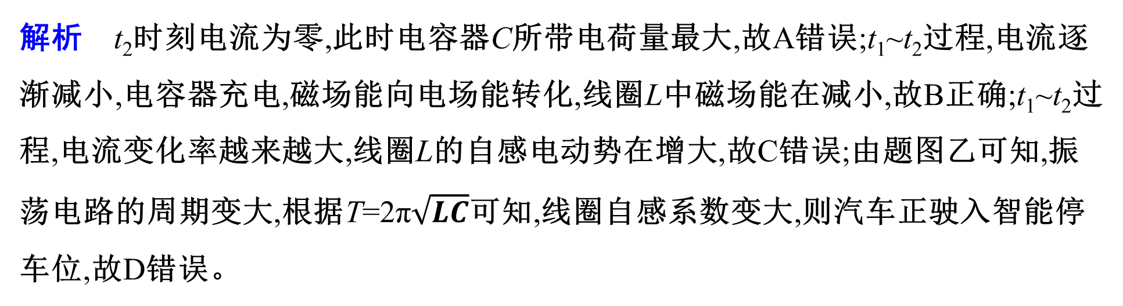
解析 t₂时刻电流为零,此时电容器C所带电荷量最大,故A错误;t₁~t₂过程,电流逐渐减小,电容器充电,磁场能向电场能转化,线圈L中磁场能在减小,故B正确;t₁~t₂过程,电流变化率越来越大,线圈L的自感电动势在增大,故C错误;由题图乙可知,振荡电路的周期变大,根据T=2π$\sqrt{LC}$可知,线圈自感系数变大,则汽车正驶入智能停车位,故D错误。

Slide 45
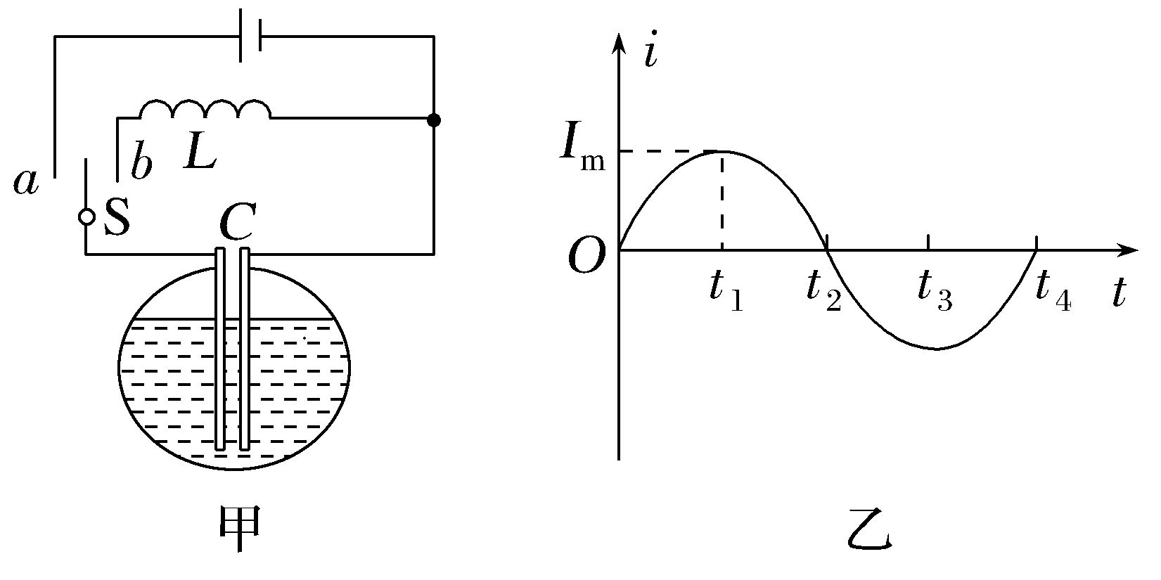
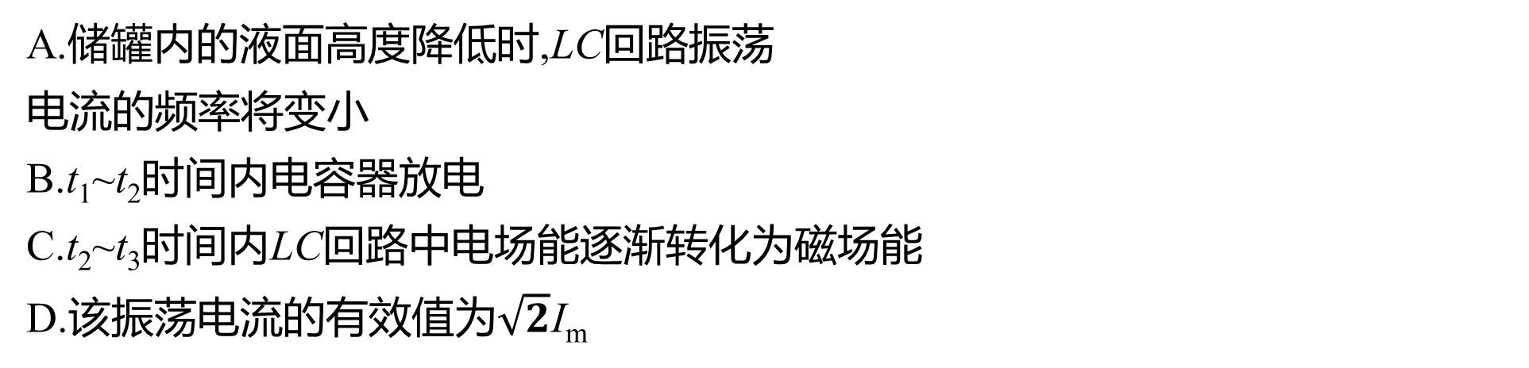
10.(2026·山东潍坊高三月考)图甲为测量储罐中不导电液体高度的电路,将与储罐外壳绝缘的两块平行金属板构成的电容器C置于储罐中,电容器C可通过开关S与电感线圈L或电源相连。当开关从a拨到b时,由电感L与电容C构成的回路中产生的振荡电流如图乙所示。在平行板电容器极板面积一定、两极板间距离一定的条件下,下列说法正确的是( )
C
A.储罐内的液面高度降低时,LC回路振荡
电流的频率将变小
B.t₁~t₂时间内电容器放电
C.t₂~t₃时间内LC回路中电场能逐渐转化为磁场能
D.该振荡电流的有效值为$\sqrt{2}$I_{m}

Slide 46
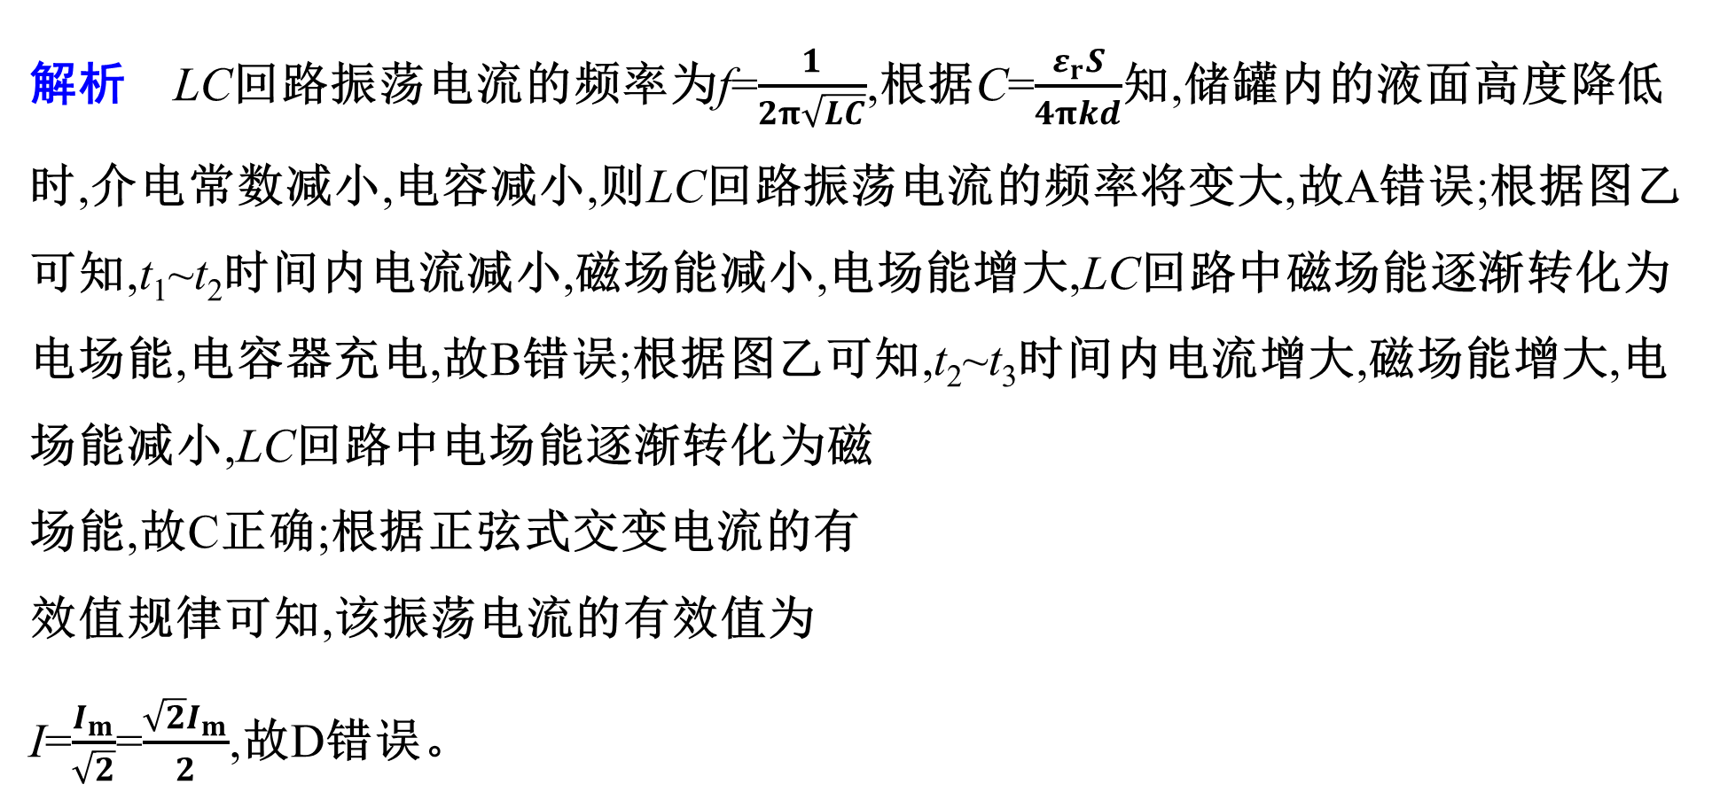
解析 LC回路振荡电流的频率为f=$\frac{1}{2π\sqrt{LC}}$,根据C=$\frac{ε_{r}S}{4πkd}$知,储罐内的液面高度降低时,介电常数减小,电容减小,则LC回路振荡电流的频率将变大,故A错误;根据图乙可知,t₁~t₂时间内电流减小,磁场能减小,电场能增大,LC回路中磁场能逐渐转化为电场能,电容器充电,故B错误;根据图乙可知,t₂~t₃时间内电流增大,磁场能增大,电场能减小,LC回路中电场能逐渐转化为磁
场能,故C正确;根据正弦式交变电流的有
效值规律可知,该振荡电流的有效值为
I=$\frac{I_{m}}{\sqrt{2}}$=$\frac{\sqrt{2}I_{m}}{2}$,故D错误。

Slide 47


本节内容结束
THANKS

